Slide 1
Abdullah Sahin
Kolloquim zur Bachelorarbeit
Pose Estimation in Gebäuden anhand von Convolutional Neural Networks und simulierten 3D-Daten

Slide 2
Einleitung
Pose Estimation in Gebäuden verschafft im Bauwesen z.B.:
automatische Baufortschritterfassung
Facility-Management & Navigation über Augmented Reality
visuelle Lokalisierungsverfahren
VO oder SLAM sind relativ zum Ausgangspunkt
Absolute Bestimmung möglich durch:
Suchen eines korrespondierendes Bildes in einer Bildergalerie
Pose Regression über Bild-Features
Ansätze über KNN wie z.B. PoseNet
Ermittlung der Ground-Truth-Daten über Structur-from-Motion Methoden genügt

Slide 3
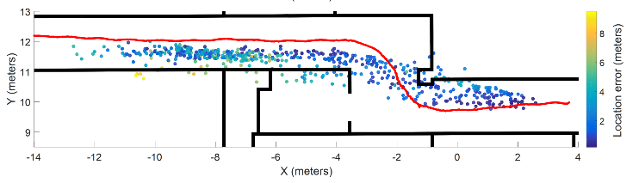
S. der Forschung & Grundlagen
Acharya et al. erhoben Daten aus Simulation statt über SfM-Methoden
Trainiert mit unterschiedlichen synth. Datentypen => 5m, 20°
Trainiert mit Gradientenbildern der synth. Daten => 2m, 7°
Ziel: diesen Ansatz in größeren Gebäuden auf längeren Strecken zu untersuchen
mehrere Richtung & Etagenebenen

Slide 4
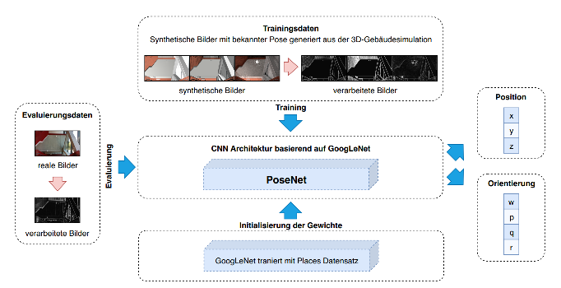
Methodik
Erhebung der realen Daten
Generierung der synth. Daten
Verarbeitung der Daten
Datensätze
Trainingsparameter

Slide 5
Methodik
Erhebung der realen Daten
Generierung der synth. Daten
Verarbeitung der Daten
Datensätze
Trainingsparameter

Slide 6
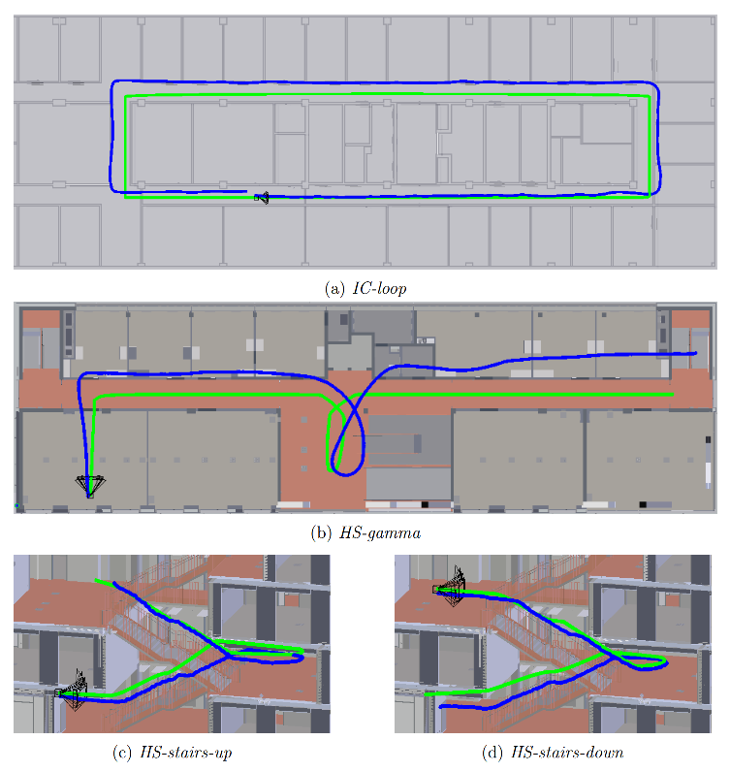
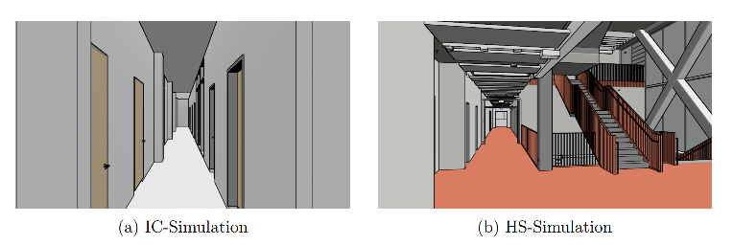
Datensätze
Ziel: länger, in mehrere Richtungen verlaufend und auf mehrere Etagenebenen erstreckend
Daten erhoben:
nördliche Hälfe des 6. Stockwerkes des ICs
Seminargebäude der Hochschule Bochum (HS)

Slide 7
Ergebnisse
Evaluationsergebnis
werden anhand der Positionsfehler verglichen
Akkuratesse eines Netzwerkes gibt an:
Median der Evaluationsergebnisse
Evaluation
1.: Gradientenbilder der korrespondierenden synthetischen Evaluationsdaten
2.: Gradientenbilder der realen Evaluationsdaten
Referenzwert
erhaltene Werte bei der Hyperparameterbestimmung

Slide 8
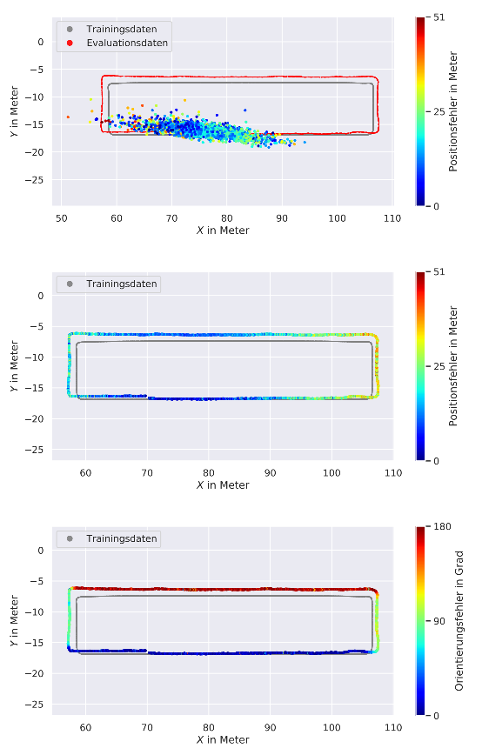
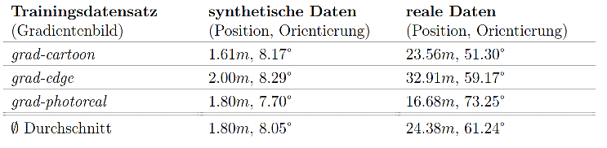
IC-loop
Referenzwert: 1.93m, 4.26°
Das Netzwerk bestimmte:
alle Evaluationsdaten in einem ca. 5m x 30m großen Teilbereich
Die Orientierung als die Aufnahmerichtung der unteren horizontalen Strecke

Slide 9
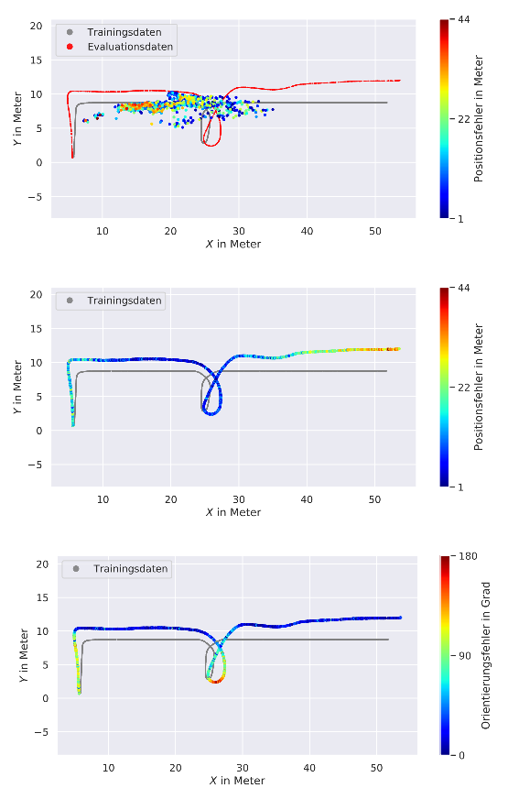
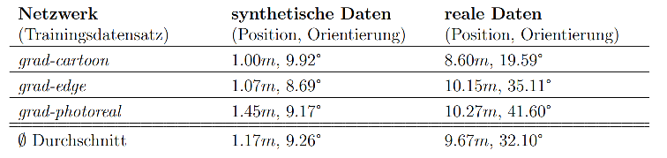
HS-gamma
Referenzwert: 0.95m, 7.53°
Das Netzwerk bestimmte:
alle Evaluationsdaten in einem ca. 5m x 20m großen Teilbereich
Die Orientierung als die Aufnahmerichtung der horizontalen Strecken

Slide 10
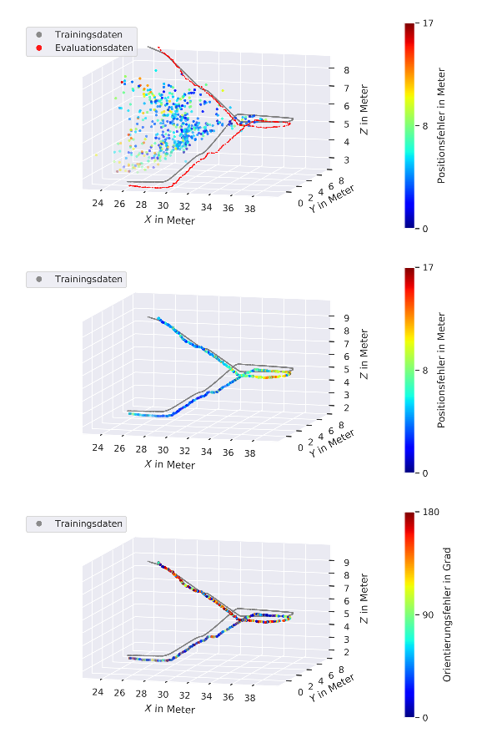
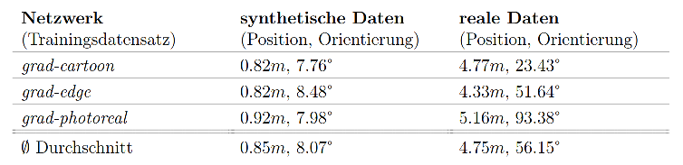
HS-stairs-up
Referenzwert: 0.94m, 8.33°
Das Netzwerk bestimmte:
alle Evaluationsergebnisse zwischen der dem oberen und unteren Treppenlauf
abwechselnd größere Positionsfehler
Die Orientierung wurde abwechselnd in der entgegengesetzten Orientierung bestimmt

Slide 11
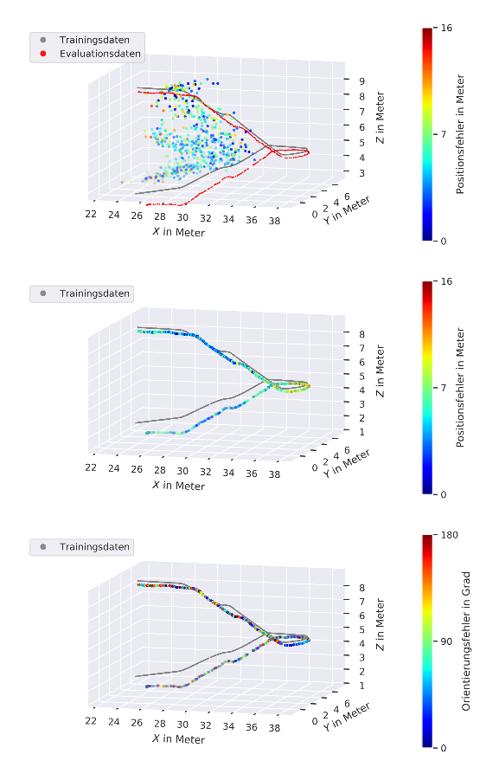
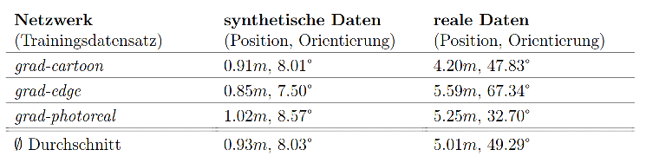
HS-stairs-down
Referenzwert: 0.87m, 9.25°
Das Netzwerk bestimmte:
alle Evaluationsergebnisse zwischen der dem oberen und unteren Treppenlauf
abwechselnd größere Positionsfehler (sichtbarer)
Die Orientierung wurde abwechselnd in der entgegengesetzten Orientierung bestimmt (sichtbarer)

Slide 12
Diskussion
Diskussion der angewandten Methodik
Diskussion der Ergebnisse
Empfehlungen für weiterführende Forschung

Slide 13
Diskussion
Diskussion der angewandten Methodik
Diskussion der Ergebnisse
Empfehlungen für weiterführende Forschung

Slide 14
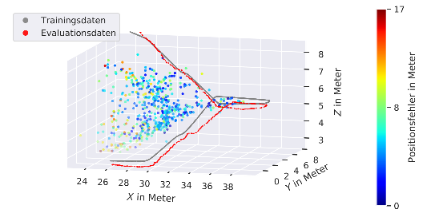
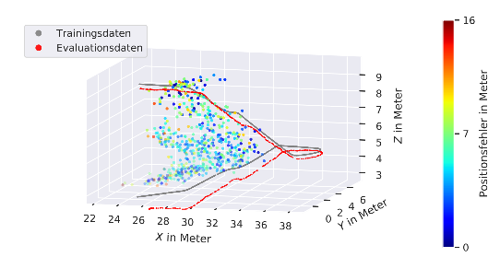
Diskussion der Ergebnisse
HS-stairs-up & HS-stairs-down
keine Generalisierungsfähigkeit zu erkennen (perceptual-aliasing)
HS-stairs-up
HS-stairs-down

Slide 15
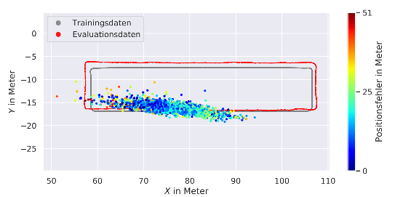
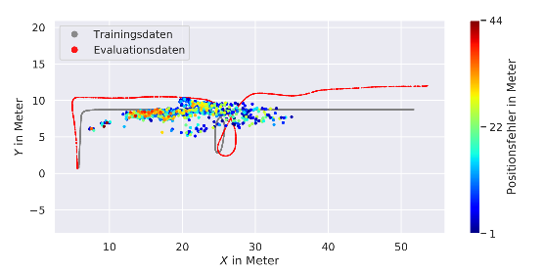
Diskussion der Ergebnisse
IC-loop & HS-gamma
ca. 5m breiten und 20m bis 30m langen Teilbereich
nur eine Richtung
=> Parallelen zur Acharya et al.‘s Datensatz
IC-loop
HS-gamma
Acharya et al.

Slide 16
Diskussion der Ergebnisse
IC-loop schlechte Ergebnisse wegen perceptual-aliasing
vertikale & horizontale Strecken waren optisch gleich
HS-gamma hatte eindeutige Strecken
eventuell: hohes Level-of-Detail der HS-Simulation
aber: Gemeinsamkeiten zu IC-loop & Acharya et al.
PoseNet ist nicht begrenzt
Daten der gleichen Domäne: ca. 1m Positionsakkuratesse
Walch et al. mit TUM-Datensatz (größer als die Obigen): ca. 2m Positionsakkuratesse
=> domänenübergreifende Anwendung mit Gradientenbildern kann begrenzt sein

Slide 17
Fazit
Insgesamt wurde der Ansatz mit 2 Gebäuden auf 4 Strecken untersucht
Durchschnittliche Akkuratesse von ca. 1m, 8° bei Daten der gleichen Domäne
Domänenübergreifend: 10.95m, 49.69°
Parallelen ließen schlussfolgern, dass der Ansatz begrenzt ist
Lokalisierungsverfahren undenkbar
Potenzielle Akkuratesse von ca. 1m im direkten Gebrauch ungeeignet, allerdings durch Kaskadeneffekt verbesserbar

Slide 18
Fazit
Unzureichende Akkuratesse bei domänenübergreifende Evaluation
liegt den Simulationsdefiziten und domänenspezifische Artefakte zugrunde
Lohnenswerte Untersuchung:
Diskrepanzminimierung zwischen synth. und realen Daten durch z.B. GANs
Ferner: Beschränkungen der möglichen Posen im Trainingsprozess

Slide 19

Vielen Dank
für eure Aufmerksamkeit!

Slide 20
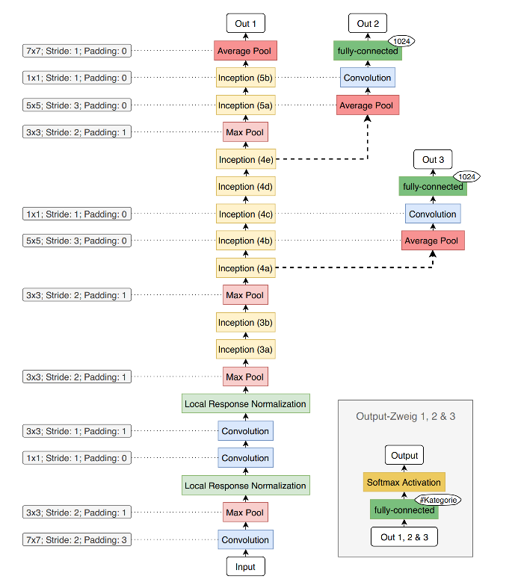
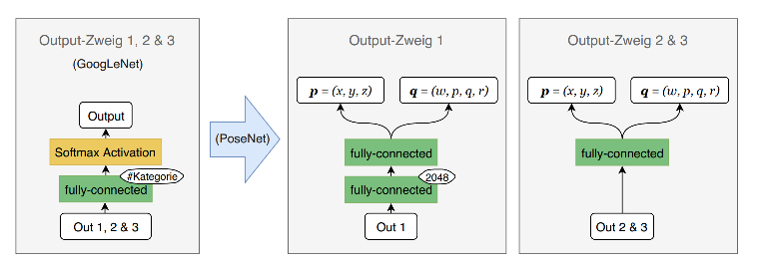

CNN Architektur
GoogLeNet, ILSVRC ’14 Sieger
PoseNet, 1. CNN zur Pose-Regression
ß ist Balance zwischen Position p und Quaterion q
Empfohlen zwischen 120 und 750 in Gebäuden

Slide 21
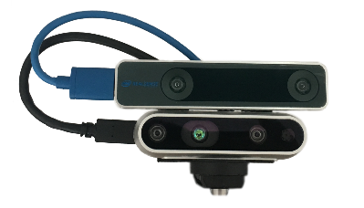
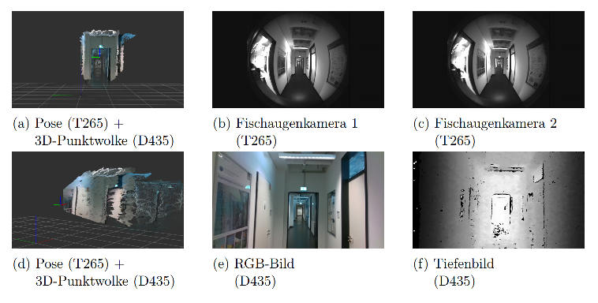
Erhebung der realen Daten
beliebige Kameras
SfM-Methoden
Intel Realsense T265 & D435
versicherte bei gegebenen Bestkonditionen einen Drift von 1%
Roboter Operating System (ROS)
Hardware gesteuert und Datenfluss synchronisiert
T265
D435

Slide 22
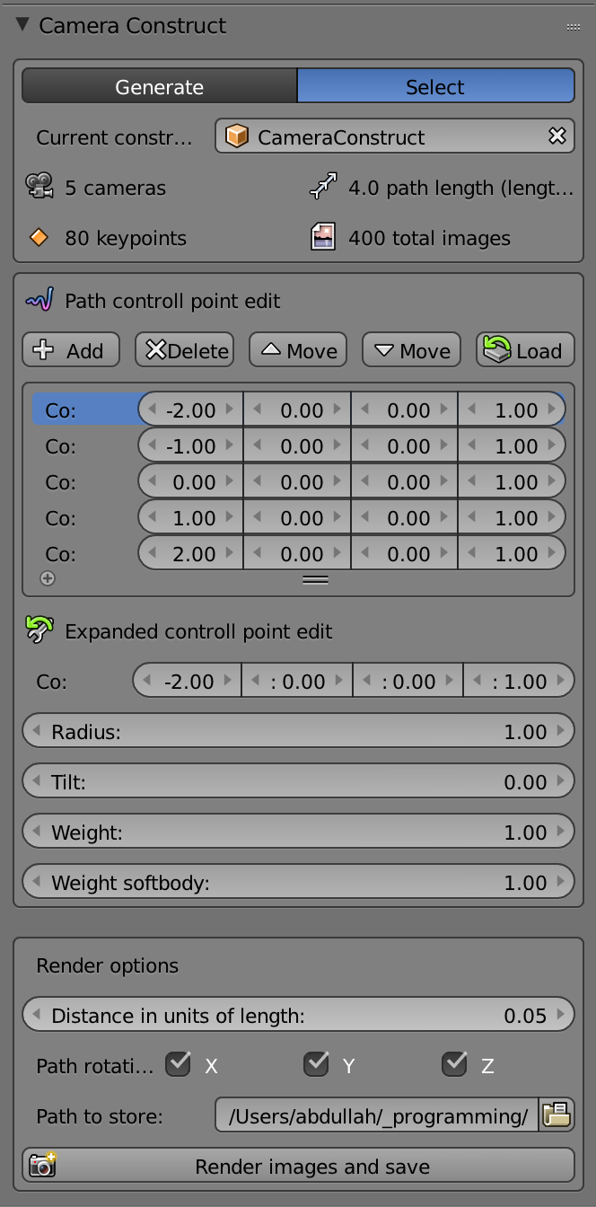
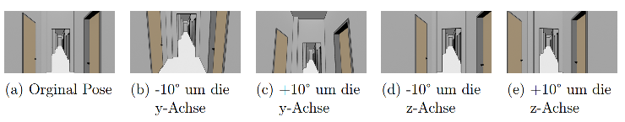
Generierung der synth. Daten
3D-Gebäudesmodell aus BIM in Blender v. 2.79b simuliert
(bestmögliche) Imitation der Aufnahmestrecken
0.05m Intervallen mit +/- 10° Neigung in je y- und z-Achse
Insgesamt 3 Typen (angelehnt an Acharya et al.)
cartoon, edge, photoreal

Slide 23
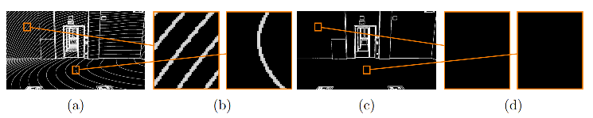
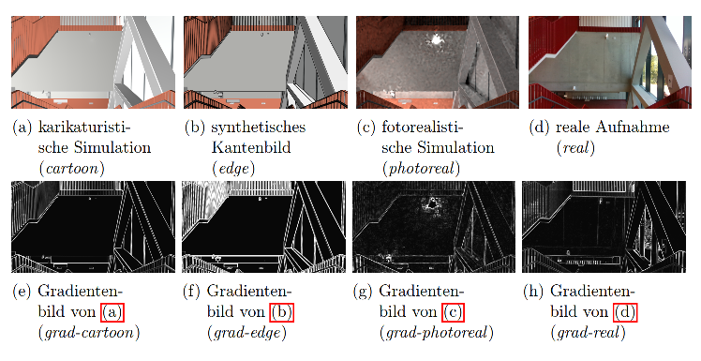
Verarbeitung der Daten
Gradientenbild
Treshold-Verfahren
Unterdrückung der durch die synth. Lichter entstandenen Artefakte
Beispiele

Slide 24
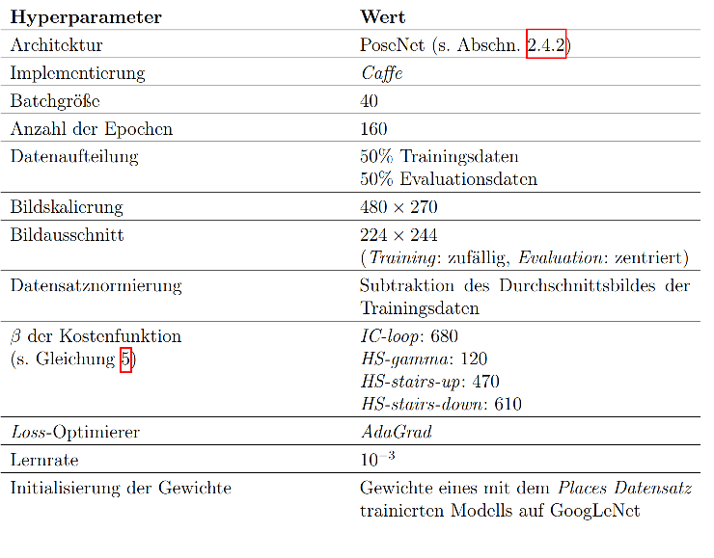
Trainingsparameter
Hyperparameter wurden übernommen bzw. gleichermaßen bestimmt oder im selben Verhältnis zum Datensatz gewählt.
Hyperparameter Beta wurde wie empfohlen via Grid-Search bestimmt
Trainiert und Evaluiert mit realen Daten
Ergebnis dient als Referenzwert

Slide 25
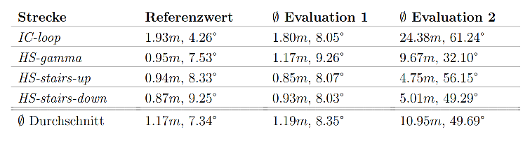
Zusammenfassung
Referenzwert: durch die Bestimmung des Hyperparameters Beta der Kostenf.
Evaluation 1: Gradientenbilder der korrespondierenden synth. Daten
Evaluation 2: Gradientenbilder der realen Daten

Slide 26
D. der angewandten Methodik
reale Daten wiesen Drift auf
negativer Einfluss auf die domänenübergreifende Evaluation
Akkuratesse ist vom Zufall abhängig
5 Trainingsprozesse sind wenig
Hyperparameter
wurden nicht optimiert, könnten auf den Datensatz von Acharya et al. optimiert sein

Slide 27
Empf. für weiterf. Forschungen
Anzahl der Trainingsprozesse bei gleichen Hyperparameter erhöhen
bessere Ergebnisse erzielen oder ausschließen => bestes synth. Datentyp bestimmen
Optimierung der Hyperparameter
führt zu besseren Ergebnissen
Nachfolger von PoseNet
versichern Verbesserung

